Slide 1
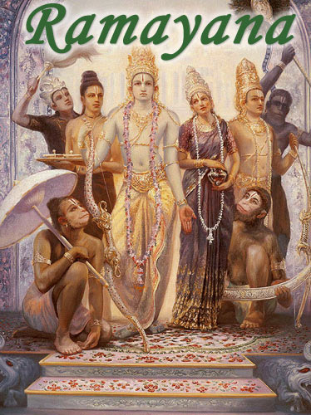
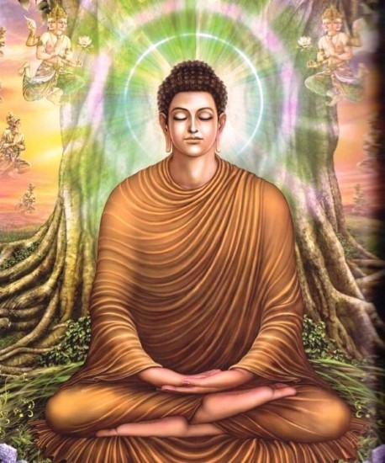
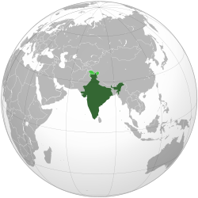
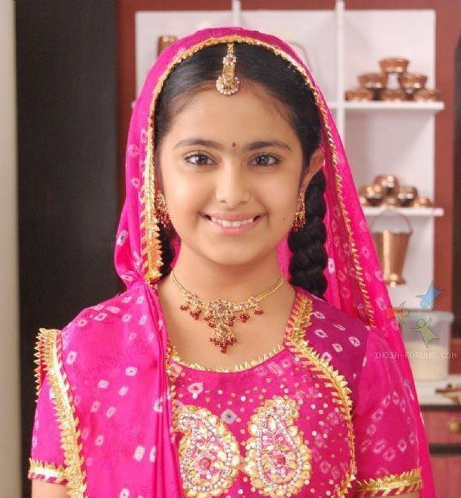
Những hình ảnh này gợi cho em biết về quốc gia nào?

Slide 2
8
Bài
ẤN ĐỘ CỔ ĐẠI
I. MỤC TIÊU
03
01
Nêu được điều kiện tự nhiên của sông Ấn, sông Hằng ảnh hưởng đến sự hình thành của văn minh Ấn Độ (Học sinh tự học).
Nêu được những thành tựu văn hóa tiêu biểu của Ấn Độ cổ đại.
MERCURY
02
Trình bày được những điểm chính về xã hội của Ấn Độ cổ đại.

Slide 3
8
Bài
ẤN ĐỘ CỔ ĐẠI
I. Điều kiện tự nhiên

Slide 4
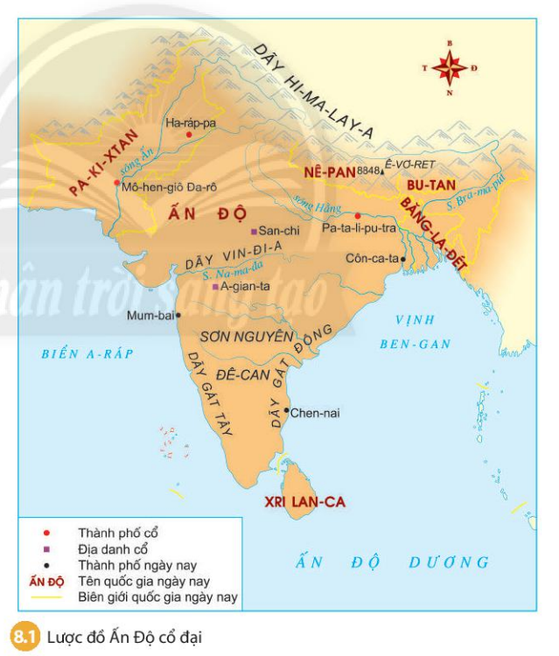
Thảo luận (5 phút)
1. Vị trí địa lý của Ấn Độ?
2. Ấn Độ cổ đại có những con sông nào? Quan sát lược đồ 8.1 em hãy cho biết sông Ấn chảy qua những quốc gia nào ngày nay?
3. Nền kinh tế chính của cư dân Ấn Độ cổ đại là gì?

Slide 5
8
Bài
ẤN ĐỘ CỔ ĐẠI
I. Điều kiện tự nhiên
- Vị trí địa lý: Nằm ở khu vực Nam Á, có 3 mặt giáp biển, phía bắc được bao bọc bởi dãy núi Hi-ma-lay-a.
- Ấn Độ có 2 con sông lớn: Sông Ấn và sông Hằng.
- Nền kinh tế chính của cư dân Ấn Độ cổ đại là nông nghiệp (trồng trọt và chăn nuôi).

Slide 6
8
Bài
ẤN ĐỘ CỔ ĐẠI
I. Điều kiện tự nhiên
II. Xã hội Ấn Độ cổ đại

Slide 7
4. Chế độ đẳng cấp trong xã hội
Ấn Độ cổ đại được phân
chia dựa trên cơ sở nào?
3. Trong xã hội Ấn Độ cổ đại có các đẳng cấp cơ bản nào?
1. Em biết gì người Đra-vi-đa và người A-ri-a?
2. Qua sơ đồ 8.2 em hãy cho
biết đẳng cấp nào có vị thế cao nhất và đẳng cấp nào có vị thế thấp nhất?

Slide 8
- Khoảng 2500 năm TCN, người bản địa Đra-vi-đa đã xây dựng những thành thị dọc bờ sông Ấn.
- Đến khoảng 1500 năm TCN người A-ry-a đến xâm chiếm và thiết lập chế độ đẳng cấp.
1
- Đẳng cấp Bra-man (Tăng lữ) là đẳng cấp có vị thế cao nhất.
- Đẳng cấp Su-đra (Những người thấp kém trong xã hội) là đẳng cấp có vị thế thấp nhất.
2
2
2
Xã hội có 4 đẳng cấp cơ bản:
- Bra-man (Tăng lữ).
- Ksa-tri-a (Vương công – Vũ sĩ).
- Vai-si-a (Người bình dân).
- Su-đra (Những người thấp kém trong xã hội).
3
4
Chế độ đẳng cấp trong xã hội Ấn Độ cổ đại được phân chia dựa trên những cơ sở : sự phân biệt về chủng tộc (người Đra-vi-a và người A-ry-a).

Slide 10
TRÍCH LUẬT MANU
- Nếu đẳng cấp Su-đra cãi nhau với người ở đẳng cấp trên thì sẽ bị hình phạt cắt lưỡi, đổ dầu sôi vào miệng và vào tai.
- Giết một con mèo, một con cá, một con chim, một con nhái, một con chó, một con cá sấu, một con chim cú, một con quạ cũng bị phạt như giết một người Su-đra.
- Nếu đẳng cấp Bra-man và Ksa-tri-a vu cáo cho người thuộc đẳng cấp dưới thì chỉ bị phạt tiền.

Slide 11
8
Bài
ẤN ĐỘ CỔ ĐẠI
II. Xã hội Ấn Độ cổ đại
- Khoảng 2500 năm TCN, người bản địa Đra-vi-đa đã xây dựng những thành thị dọc bờ sông Ấn.
- Khoảng 1500 năm TCN, người Arya xâm chiếm và xây dựng chế độ đẳng cấp dựa trên sự phân biệt chủng tộc với những điều luật rất khắt khe.

Slide 12
8
Bài
ẤN ĐỘ CỔ ĐẠI
I. Điều kiện tự nhiên
II. Xã hội Ấn Độ cổ đại
III. Những thành tựu văn hóa tiêu biểu

Slide 13
ĐẠO BÀ LA MÔN
Đạo Bà La Môn là tôn giáo rất cổ của Ấn Độ, xuất hiện trước thời Đức Phật Thích Ca, và cũng là một tôn giáo cổ nhất của loài người. Đạo Bà La Môn phát triển đến thế kỉ I thì cải biên thành Ấn Độ giáo (Đạo Hin-đu), đề cao sức mạnh ba vị thần : Thần Brahma (Sáng tạo), Thần Shiva (Hủy diệt), Thần Vishnu (Bảo tồn).
Ấn Độ giáo quan niệm thần Brahman sinh ra các đẳng cấp và con người phải tuân thủ theo sự sắp đặt này, thần Vishnu là thần bảo vệ vũ trụ, còn thần Shiva đại diện cho sự hủy diệt.

Slide 14
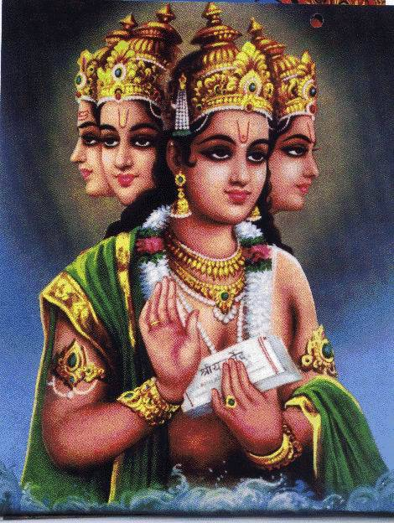
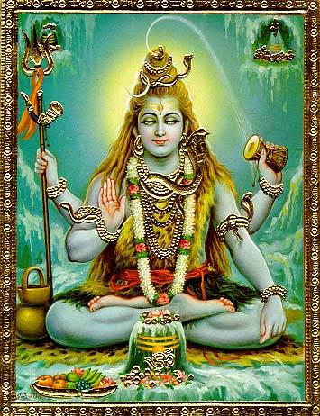
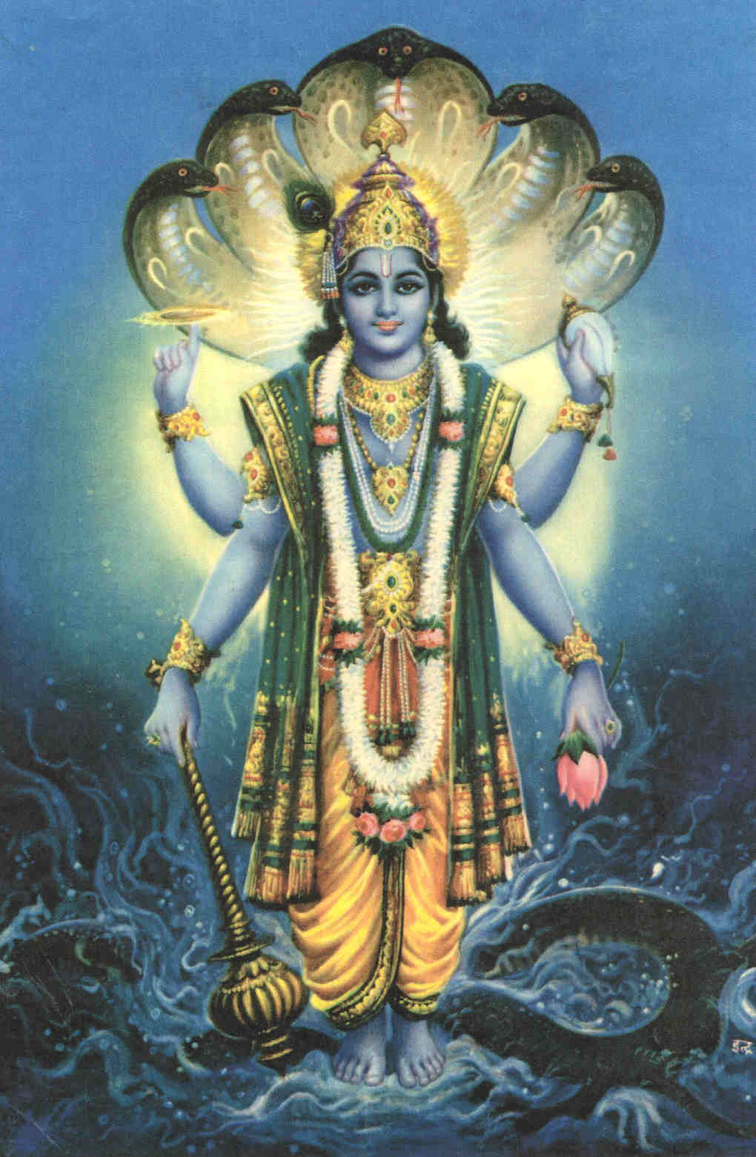
Thần Brahma (Sáng tạo)
Thần Shiva ( Hủy diệt)
Thần Vishnu ( Bảo tồn )

Slide 15
ĐẠO PHẬT
Khoảng thế kỉ VI TCN, Phật giáo được hình thành, người sáng lập là Xít-đác-ta Gô-ta-ma (Thích Ca Mâu Ni).
Phật giáo quan niệm tất cả mọi người đều bình đẳng, nội dung căn bản của Phật giáo là luật nhân quả. Theo đó, con người sẽ phải chịu tác động từ những việc làm tốt hay xấu của mình.

Slide 16
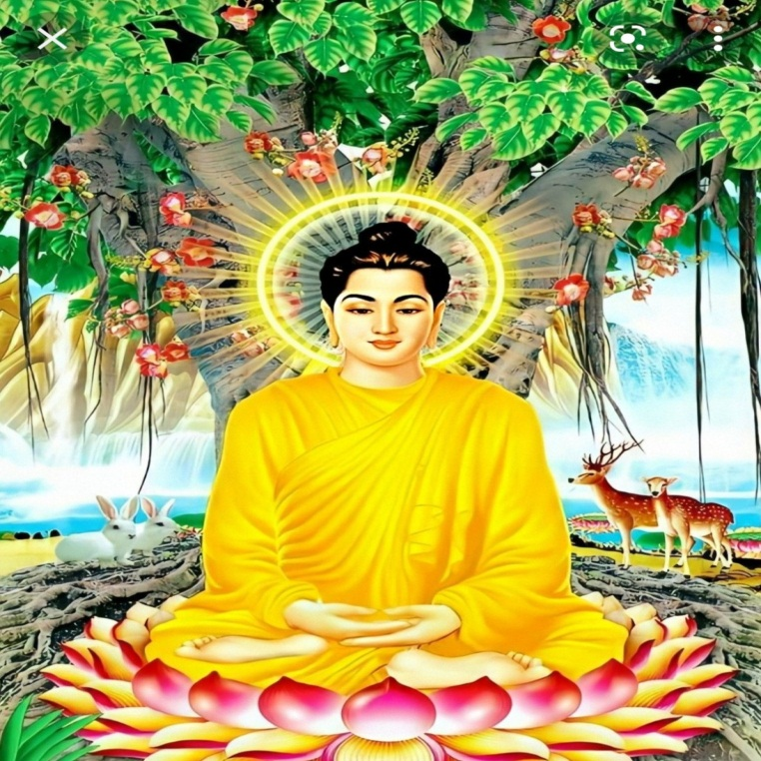
Xít-đác-ta Gô-ta-ma (Thích Ca Mâu Ni)

Slide 17
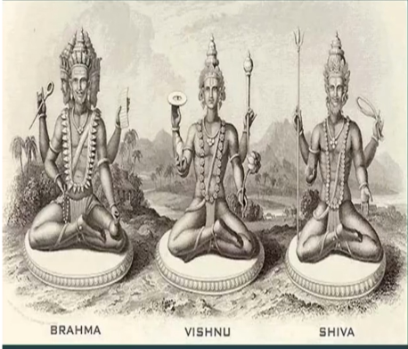
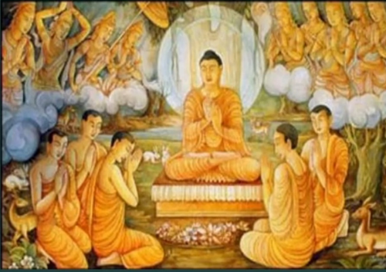
Thảo luận nhóm (3 phút)
Hãy so sánh sự khác biệt giữa hai tôn giáo này?
Bà la môn về sau thành
Đao Hin-đu (Ấn Độ giáo)
Phật giáo

Slide 18
Thảo luận nhóm (3 phút)
Hãy so sánh sự khác biệt giữa hai tôn giáo này?
Đạo Bà la môn
(Ấn Độ giáo )
Phật giáo
- Quan niệm tất cả mọi người đều bình đẳng. Mang tư tưởng tiến bộ
- Không phù hợp với chế độ cai trị theo đẳng cấp của xã hội Ấn Độ lúc bấy giờ.
- Không phát triển mạnh ở Ấn Độ thời gian này
- Quan niệm thần Brama sinh ra các đẳng cấp và con người phải tuân theo sự sắp đặt này.
- Phù hợp với chế độ cai trị theo đẳng cấp của xã hội Ấn Độ lúc bấy giớ.
- Được giai cấp thống trị sử dụng như một công cụ đắc lực để cai trị đất nước

Slide 19
3. Những thành tựu văn hóa tiêu biểu
Tôn giáo
Ấn Độ cổ đại có 2 tôn giáo lớn: Đạo Bà La Môn (còn gọi là Hin-đu giáo hay Ấn Độ giáo) và Đạo Phật.

Slide 20
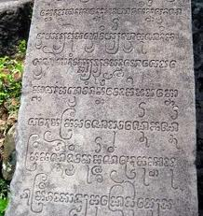
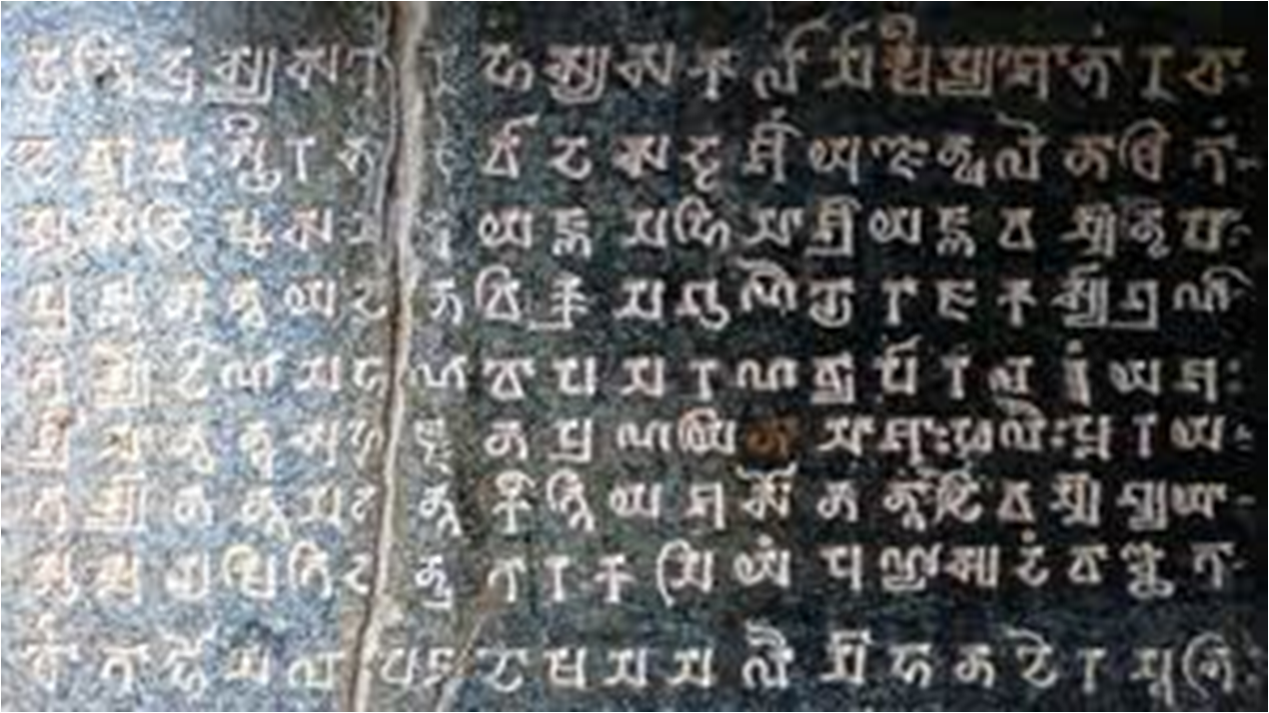
Người Ấn Độ tạo ra chữ viết từ rất sớm. Chữ viết cổ nhất của họ khắc trên các con dấu, được phát hiện ở lưu vực sông Ấn, có từ hơn 2000 năm TCN. Vào khoảng thế kỉ II TCN, chữ Phạn ra đời dựa trên việc cải biên những chữ viết có đã có trước đó. Đây là cơ sở của nhiều loại chữ viết ở Ấn Độ và Đông Nam Á sau này.

Slide 21
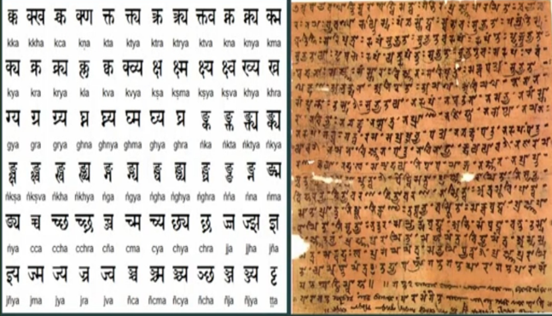
Chữ viết - Văn học
Chữ Phạn

Slide 22
CHỮ VIẾT VÀ VĂN HỌC
CHỮ VIẾT
Chữ viết là chữ Phạn
VĂN HỌC
- Kinh Vê-đa.
- Sử thi: Ra-ma-y-a-na và Ma-ha-bha-ra-ta.
- Truyện ngụ ngôn: Pan-cha-tan-tra.

Slide 23
KINH VÊ-ĐA
Kinh Vê-đa là 4 tài liệu được viết cách đây 2500 năm. Chúng bao gồm các câu thần chú về nhiều vị thần và giai điệu khác nhau được ca tụng trong các nghi lễ tôn giáo.

Slide 24
Ra-ma-y-a-na là một bộ sử thi dài 48000 câu thơ, mô tả một cuộc tình giữa chàng hoàng tử Ra-ma và công chúa Xi-ta (con của nữ thần Mẹ Đất).

Slide 25
Tóm tắt sử thi Ra-ma-y-a-na
Câu chuyện diễn ra ở vương quốc Kô-sa-la. Vua Đa-xa-ra-tha có bốn người con trai do ba bà vợ sinh ra. Ra-ma là con cả, hơn hẳn các em về tài đức. Vua cha có ý định nhường ngôi cho chàng nhưng vì lời hứa với bà vợ thứ Ka-kêy-i xinh đẹp nên đã đày Ra-ma vào rừng và trao ngôi lại cho Bha-ra-ta, con của Ka-kêy-i. Ra-ma cùng vợ là Xi-ta và em trai Lắc-ma-na vào rừng sống ẩn đật. Quỷ vương Ra-va-na lập mưu cướp Xi-ta đem về làm vợ. Mặc quỷ vương dụ dỗ và ép buộc, Xi-ta vẫn kịch liệt chống cự. Được tướng khỉ Ha-nu-man giúp đỡ, Ra-ma đã cứu được Xi-ta. Nhưng sau đó, Ra-ma nghi ngờ tiết hạnh của Xi-ta và không muốn nhận lại nàng làm vợ. Để chứng tỏ lòng chung thủy của mình, Xi-ta đã nhảy vào lửa. Thần Lửa biết Xi-ta trong sạch nên đã cứu nàng. Ra-ma và Xi-ta trở về kinh đô.

Slide 26
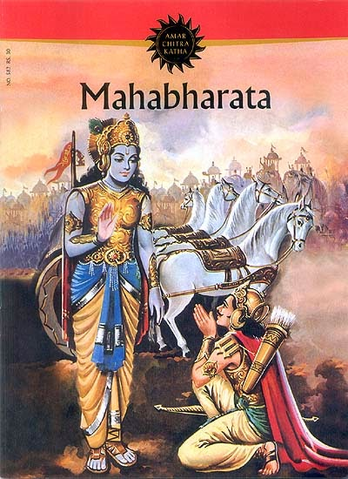
Ma-ha-bha-ra-ta là bản trường ca gồm 220000 câu thơ nói về cuộc chiến tranh giữa các con cháu Bharata. Đây được coi là bộ “bách khoa toàn thư” phản ánh mọi mặt về đời sống xã hội Ấn Độ thời đó.

Slide 27
Truyện ngụ ngôn Ấn Độ Pan-cha-tan-tra ra đời khoảng năm 200, thuộc thể loại văn học thiếu nhi. Truyện gồm 5 tập và nhiều tác giả. Thông qua các câu truyện kể về các con vật được xây dựng như một giáo trình dùng để dạy dỗ ba hoàng tử ngu đần của một vị vua trở thành những bậc hiền minh chỉ trong một thời gian ngắn. Truyện thú vị, mang tính giáo dục cao gần gũi, quen thuộc với thiếu nhi.

Slide 29
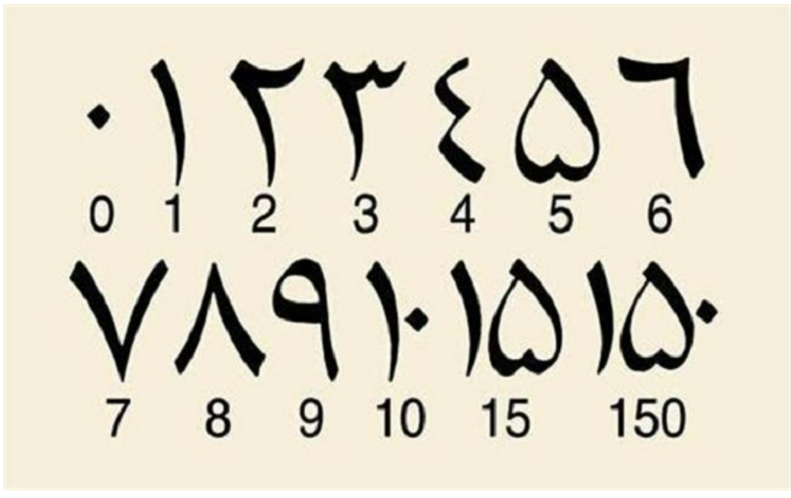

Slide 31
KHOA HỌC TỰ NHIÊN
TOÁN HỌC
Phát minh ra hệ thống 10 chữ số từ 0 đến 9.
Y HỌC
- Biết sử dụng thuốc tê, thuốc mê.
- Biết sử dụng thảo mộc trong chữa bệnh.

Slide 32
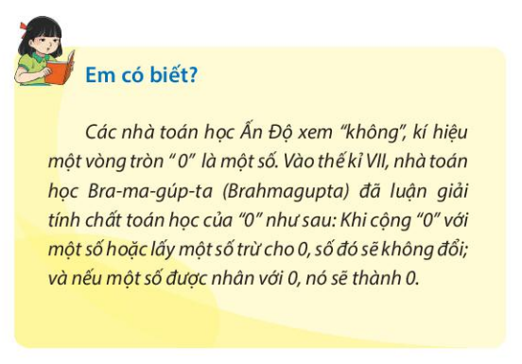

Slide 33
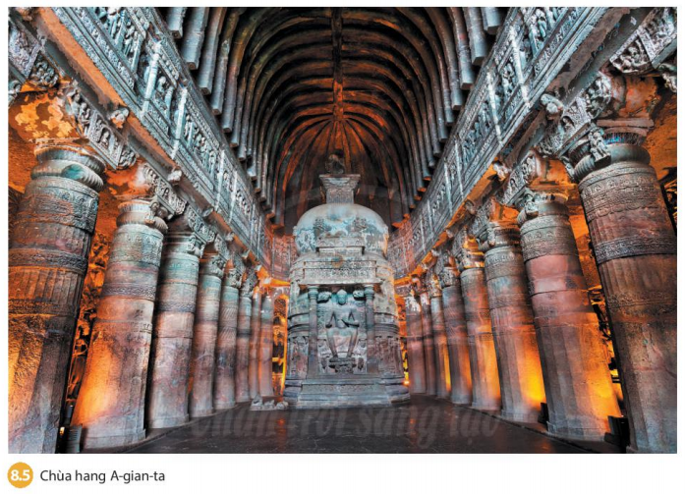

Slide 34
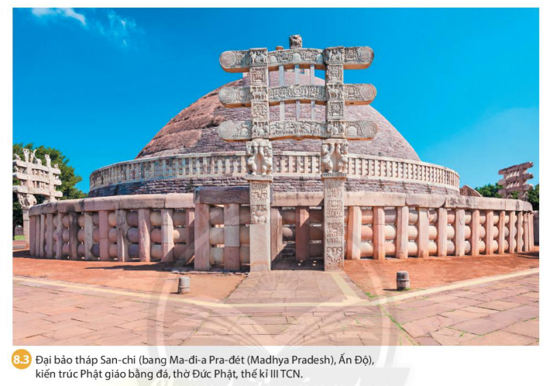

Slide 36
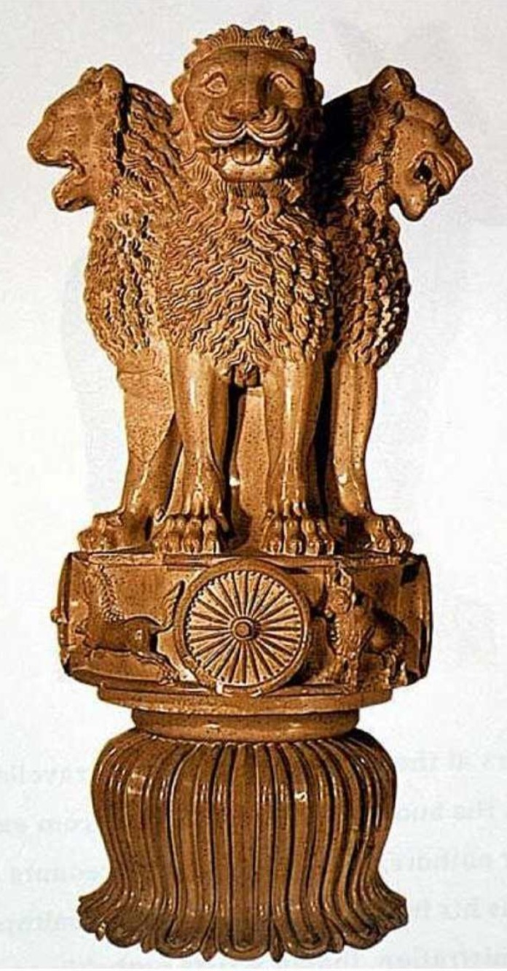

Slide 38
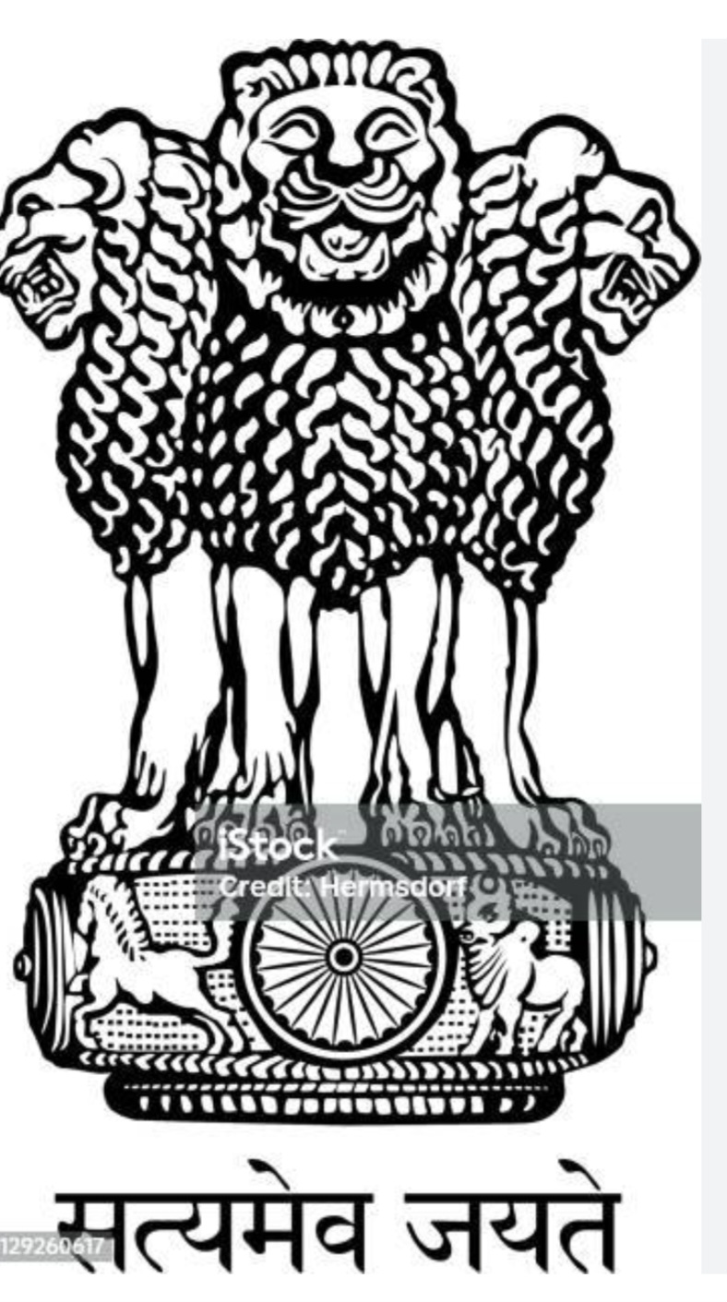
Trên cơ sở của các tổ chức chính quyền và các cơ sở ngoại giao của Ấn Độ ở nước ngoài
Trên quốc huy Ấn Độ

Slide 39
KIẾN TRÚC VÀ ĐIÊU KHẮC
KIẾN TRÚC
- Chùa hang A-gian-ta.
- Đại bảo tháp San-chi
ĐIÊU KHẮC
Cột đá sư tử của vua A-sô-ca.

Slide 40
NHỮNG THÀNH TỰU VĂN HÓA TIÊU BIỂU
Tôn giáo
- Đạo Bà La Môn (Hin-đu giáo hay Ấn Độ giáo).
- Đạo Phật.
Chữ viết và văn học
- Chữ viết: Chữ Phạn.
- Văn học: Kinh Vê-đa, sử thi Ra-ma-y-a-na và Ma-ha-bha-ra-ta, truyện ngụ ngôn Pan-cha-tan-tra.
Khoa học tự nhiên
- Toán học: Phát minh ra hệ thống 10 chữ số từ 0 đến 9.
- Y học: Biết sử dụng thuốc tê, thuốc mê. Biết sử dụng thảo mộc trong chữa bệnh.
Kiến trúc và điêu khắc
- Kiến trúc: Chùa hang A-gian-ta và Đại bảo tháp San-chi.
- Điêu khắc: Cột đá sư tử của vua A-sô-ca.

Slide 45
8
Bài
ẤN ĐỘ CỔ ĐẠI
Hoạt động vận dụng
01
1. Viết đoạn văn ngắn mô tả một thành tựu văn hóa của Ấn Độ cổ đại có ảnh hưởng đến văn hóa Việt Nam.
MERCURY

Slide 46
HƯỚNG DẪN VỀ NHÀ
- Xem lại các phần đã học của bài 8
- Đọc trước bài 9: Trung Quốc thời cổ đại đến thế kỉ VII (Tiết 1)
Nhóm 1+2. Điều kiện tự nhiên
Nhóm 3 +4. Quá trình thống nhất và xác lập chế độ phong kiến dưới thời Tần Thủy Hoàng

